Slide 1
อบรม Google Calendar

Slide 2
Google Calendar คือ
Google Calendar คือ บริการปฏิทินแบบออนไลน์ของ Google ซึ่งทำให้สามารถเก็บข้อมูลเหตุการณ์ต่างๆ รวมไว้ในที่เดียวกันได้ ไม่ว่าจะเป็นการสร้างกำหนดการนัดหมายและกำหนดเวลาเหตุการณ์ต่างๆ สามารถส่งข้อความเชิญ สามารถใช้ปฏิทินร่วมกับเพื่อนร่วมงาน และ ค้นหาเหตุการณ์ต่างๆ ได้
การเข้าใช้งานให้เข้าไปที่ https://www.google.com/calendar/

Slide 3
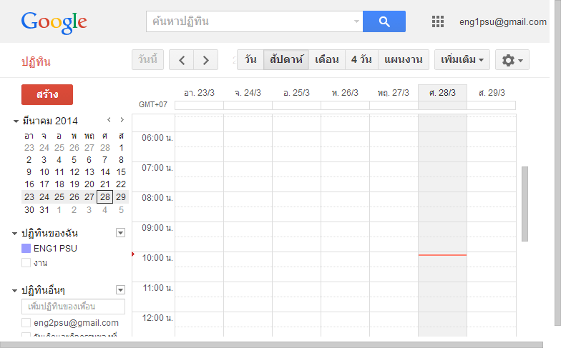
Google Calendar

Slide 4
หัวข้อการอบรม
การจัดการกิจกรรม
การจัดการปฏิทิน
การแบ่งปันปฏิทิน
การใช้งานผ่านอุปกรณ์เคลื่อนที่

Slide 5
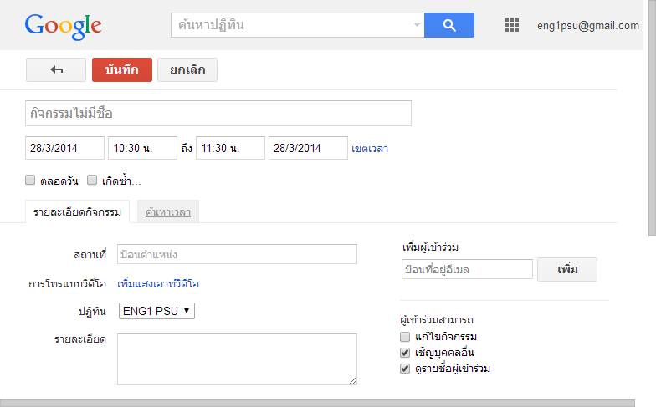
การจัดการกิจกรรม

Slide 6
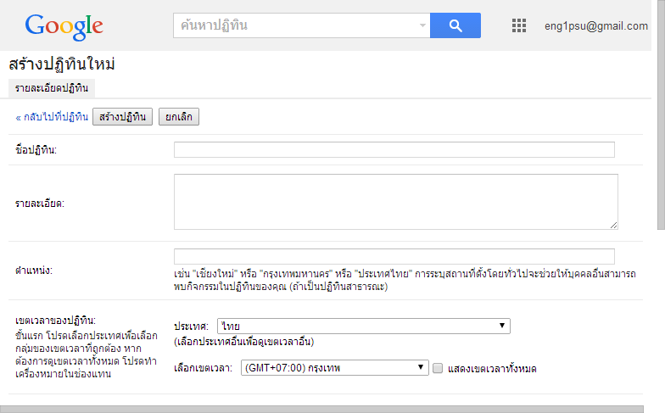
การจัดการปฏิทิน

Slide 7
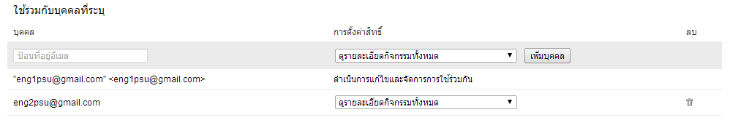
การแบ่งปันปฏิทิน
สิทธ์

Slide 8
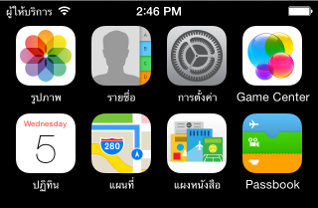
การใช้งานผ่านอุปกรณ์เคลื่อนที่

